Slide 1
AI 일러스트 플랫폼
오픈소프트웨어

Slide 2
차례
AI 일러스트 플랫폼
1. 추진배경
2. 기술 분석
3. 유사서비스 분석
4. 사용 오픈소스
5. 서비스 구현을 위한 설계
6. GUI 소개
7. API 정의
8. DFD
9. 마무리 및 소감

Slide 3
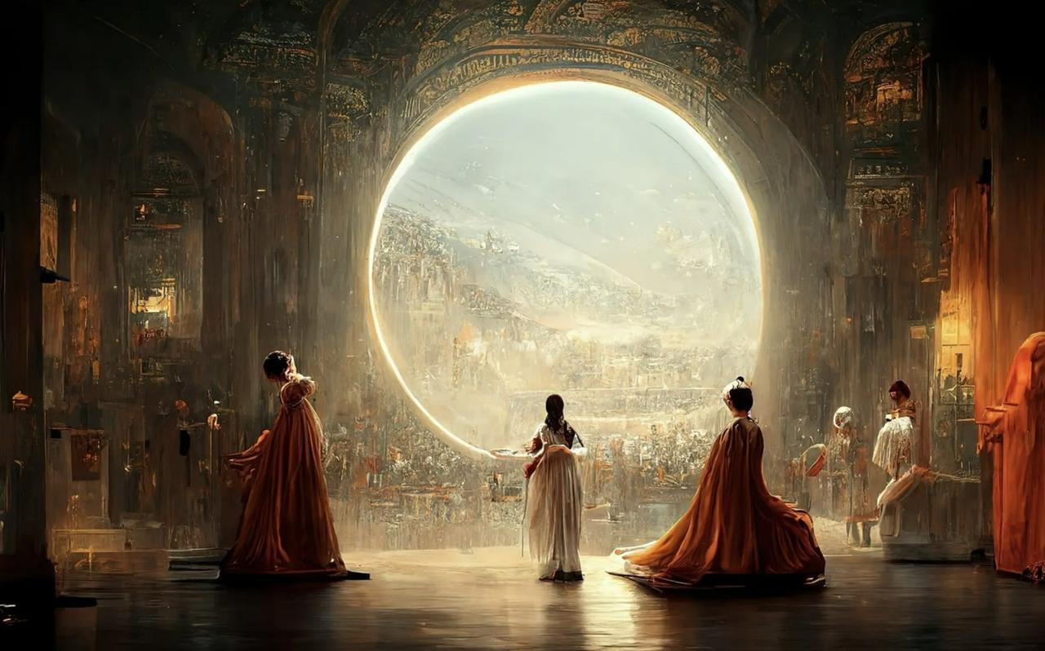
Text to Image AI와 플랫폼
추진배경
지난 8월 말 Midjourney를 이용한 작품이 수상하며 AI 그림이 미술작품으로 인정
AI의 일러스트와 이를 연결할 플랫폼의 수요가 존재

Slide 4
기술 분석

Slide 5
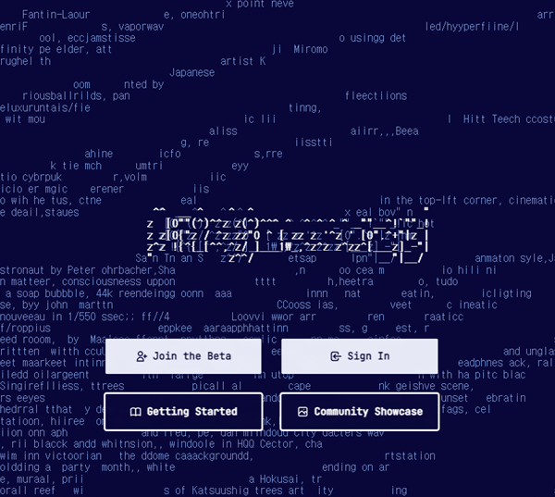
Midjourney
유사서비스 분석
채팅 도구인 디스코트 기반의 AI
Text to Image와 Image to Image를 지원

Slide 6

Novel AI
유사서비스 분석
AI그림을 대중적으로 알린 AI
소설을 쓰는 AI플랫폼을 이미지용으로 전환한 것
오픈소스 AI Stable Diffusion을 기반으로 한다

Slide 7
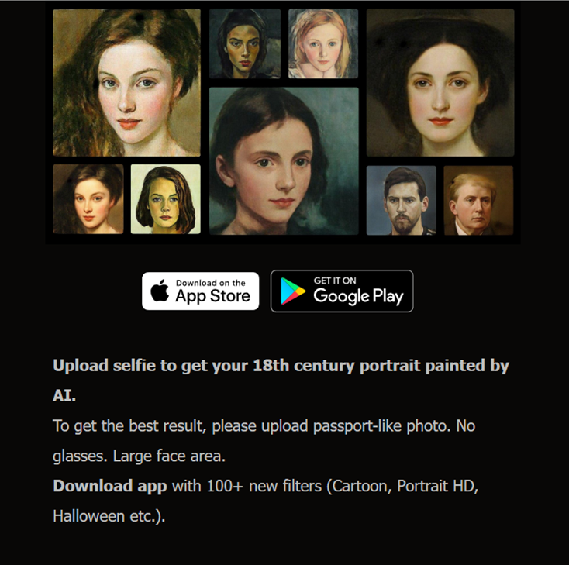
AI portraits
유사서비스 분석
사진의 그림체를 18세기 초상화로 바꾸어주는 AI
45000 종류의 고전 작품을 분석하여 다양한 결과물을 제시

Slide 8
사용 오픈소스
프론트엔드 ▼
백엔드 ▼
그 외 ▼
React Native
Express.js
Stable Diffusion
Bootstrap
Maria DB
Lightfm
Pandas
Ngnix
Jina
Scikit-Learn

Slide 9

React Native
사용 오픈소스
페이스북에서 만든 오픈소스 모바일 애플리케이션 프레임워크
Javascript로 개발이 가능하며 IOS와 안드로이드 모바일 앱을 동시에 개발 가능
MIT 라이선스를 사용

Slide 10

Booststrap
사용 오픈소스
반응형 웹페이지를 위한 무료 소프트웨어이며 HTML, CSS, JS 템플릿을 모아둔 프레임워크
PC용 디자인 뿐만 아니라 태블릿 스마트폰 같은 모바일 디자인도 지원
MIT 라이선스로 배포되며 2021 Twitter 가 저작권을 소유

Slide 11

Pandas
사용 오픈소스
수치형 테이블과 시계열 데이터를 조작하고 운영하기 위한 데이터를 제공
쉼표로 구분된 값 , JSON , SQL 및 Microsoft Excel 과 같은 다양한 파일 형식에서 데이터를 확보
New BSD 라이센스를 사용

Slide 12

Express.js
사용 오픈소스
반응형 웹페이지를 위한 무료 소프트웨어이며 HTML, CSS, JS 템플릿을 모아둔 프레임워크
PC용 디자인 뿐만 아니라 태블릿 스마트폰 같은 모바일 디자인도 지원
MIT 라이선스로 배포되며 2021 Twitter 가 저작권을 소유

Slide 13

Maria DB
사용 오픈소스
반응형 웹페이지를 위한 무료 소프트웨어이며 HTML, CSS, JS 템플릿을 모아둔 프레임워크
PC용 디자인 뿐만 아니라 태블릿 스마트폰 같은 모바일 디자인도 지원
MIT 라이선스로 배포되며 2021 Twitter 가 저작권을 소유

Slide 14

Ngnix
사용 오픈소스
반응형 웹페이지를 위한 무료 소프트웨어이며 HTML, CSS, JS 템플릿을 모아둔 프레임워크
PC용 디자인 뿐만 아니라 태블릿 스마트폰 같은 모바일 디자인도 지원
MIT 라이선스로 배포되며 2021 Twitter 가 저작권을 소유

Slide 15

scikit-learn
사용 오픈소스
오픈소스로 공개된 머신 라이브러리
New BSD라이선스를 사용

Slide 16

Stable Diffusion
사용 오픈소스
오픈소스로 공개된 머신 라이브러리
New BSD라이선스를 사용

Slide 17

Lightfm
사용 오픈소스
많은 신규 고객과 잦은 상품 등록(cold-start)에 대응가능한 오픈소스
Content-based와 Collaborative Filtering의 장점을 결합한 Hybrid형 모델
Apache 2.0 라이선스를 사용

Slide 18

Jina
사용 오픈소스
많은 신규 고객과 잦은 상품 등록(cold-start)에 대응가능한 오픈소스
Content-based와 Collaborative Filtering의 장점을 결합한 Hybrid형 모델
Apache 2.0 라이선스를 사용

Slide 19
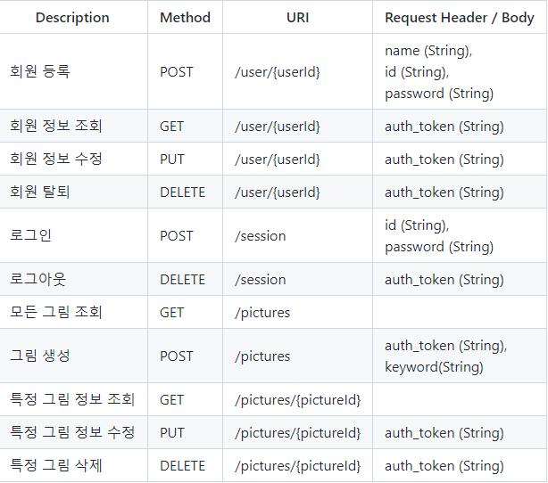
API 정의

Slide 20
DFD

